Slide 1
Nie Truj
Igor Gogół

Slide 2
Wstęp
Ten pokaz slajdów będzie mówił o tym ,co zanieczyszcza środowisko.

Slide 3
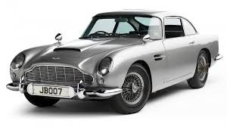
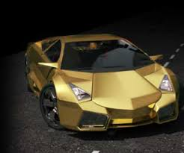
Stare i nowe samochody
Stare samochody zanieczyszczają środowisko tak samo ,jak nowe. Więc staraj się nie używać samochodów, tylko innych środków transportów.

Slide 4
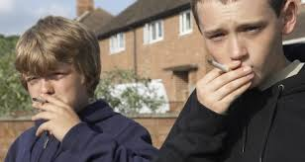
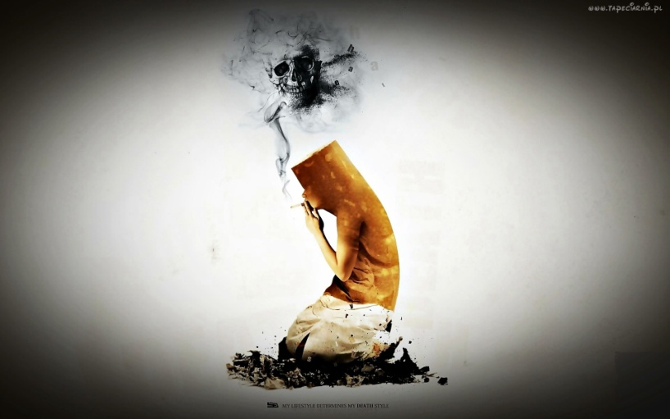

Papierosy
Papierosy uzależniają nie tylko pełnoletnich. Ponieważ dzieci upodobniają się do dorosłych. Papierosy to także jest śmierć dla was i osób w otoczeniu. Więc według mnie papieros to jest skażenie.

Slide 5
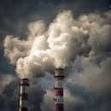
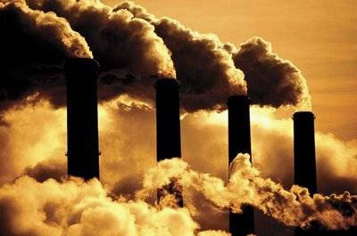

Kominy fabryczne
Kominy fabryczne zanieczyszczają środowisko w pobliżu miast. Kominy występują wysoko nad chmurami oraz pod nimi. Najczęściej nie są samotne.

Slide 6



Palenie śmieci
Palenie śmieci szkodzi zdrowiu. Kochasz dzieci nie pal śmieci. Wiele osób pali śmieci ,a niewiele wie ,że to jest zabronione w wielu krajach między innymi w Polsce.

Slide 7

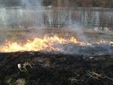

Wypalanie traw
Do wielu traw podpalanych przez ludzi jest potrzebna interwencja straży pożarnej ,a niektóre w ogóle nie są zauważone. A wiele zwierząt na tym cierpi.

Slide 8
koniec
Pamiętaj przestrzegaj zasad !!!!!!

